Slide 1

RÉPUBLIQUE FRANÇAISE
Données ouvertes · Ville de Paris
Urban Data Explorer
Observatoire socio-urbain de Paris
Architecture de stockage et de traitement de données
RNCP40875 · Bloc 1 · Expert en Ingénierie des Données · Certificateur Efrei
Adam Beloucif & Émilien Morice · Soutenance 2026
Notes:
[~0:30] Accroche : Paris, le logement, des donnees dispersees. On a construit l'observatoire qui les reunit.

Slide 2
PLAN
Sommaire de la soutenance
▪ 1. Contexte & besoin de gouvernance
▪ 2. Architecture médaillon (Bronze/Silver/Gold)
▪ 3. 83 sources · 4 familles · OSM Overpass
▪ 4. C1.1 · Base relationnelle & tests de charge
▪ 5. C1.2 · Base NoSQL Cassandra
▪ 6. C1.3 / C1.4 · Data Lake, scalabilité, résilience
▪ 7. C2.1 · API REST FastAPI
▪ 8. C2.2 · Streaming Kafka temps réel
▪ 9. C2.3 / C2.4 · Transformation & optimisation
▪ 10. Indicateurs Gold & score de synthèse
▪ 11. Interface DSFR & accessibilité
▪ 12. Conformité grille RNCP & conclusion
Urban Data Explorer · RNCP40875 Bloc 1 · Adam Beloucif & Émilien Morice
2
Notes:
[~0:20] Plan rapide. Annoncer la demo live a la fin.

Slide 3
CONTEXTE
Besoin de gouvernance urbaine
▪ Problème métier : les données urbaines de Paris (logement, mobilité, revenus, cadre de vie) sont dispersées sur des dizaines de jeux Open Data hétérogènes.
▪ Besoin gouvernance : disposer d'un observatoire unique, comparatif et cartographique pour éclairer les décisions d'aménagement par arrondissement.
▪ Réponse : une solution complète d'architecture de données · ingestion, stockage relationnel + NoSQL, Data Lake, API et restitution cartographique.
▪ Cadre : validation des compétences C1.1 à C2.4 du Bloc 1 (architecture de stockage et de traitement).
CHIFFRES CLÉS
83
sources de données intégrées
4
familles thématiques
20
arrondissements analysés
118
tests pytest verts
Urban Data Explorer · RNCP40875 Bloc 1 · Adam Beloucif & Émilien Morice
3
Notes:
[~1:00] Probleme metier + chiffres cles (24 sources, 20 arrondissements). Pourquoi une gouvernance en a besoin.

Slide 4
ARCHITECTURE
Pipeline médaillon de bout en bout
BRONZE
Open Data brut Parquet
SILVER
Normalisé + géocodé Parquet
GOLD
Datamarts PostgreSQL
Polars (moteur Rust) → jointures spatiales IRIS → schéma en étoile
▪ Ingestion : ETL batch Polars (Bronze→Silver→Gold) + collecte temps réel Kafka.
▪ Stockage : PostgreSQL (relationnel étoile), Cassandra (NoSQL événements), Data Lake HDFS/Parquet.
▪ Exposition : API REST FastAPI documentée (Swagger /docs) → frontend React/TypeScript MapLibre (2D IGN) + Mapbox (3D).
▪ Orchestration : Docker Compose multi-services (11 conteneurs, profils streaming & lake).
Urban Data Explorer · RNCP40875 Bloc 1 · Adam Beloucif & Émilien Morice
4
Notes:
[~1:00] Le voyage de la donnee : Bronze/Silver/Gold, Polars, puis API et carte. Insister sur le bout-en-bout.

Slide 5
DONNÉES
Sources Open Data & géocodage
▪ 83 sources, 4 familles : mobilité (17), vie quotidienne (42), environnement (12), logement & urbanisme (12). 30 sources OSM Overpass.
▪ Sources réelles : DVF 2023 (prix immobilier) et INSEE Filosofi 2020 (revenus) alimentent le cœur logement.
▪ Géocodage offline : point-in-polygon (ray-casting) sur les contours IRIS, sans appel réseau ; fallback API adresse.data.gouv.fr.
▪ Qualité tracée : drapeaux quality_flag (rattachement) et data_source (réel / référence).
RÉPARTITION PAR FAMILLE
Mobilité 17
Vie quotidienne 42
Environnement 12
Logement & urbanisme 12
dont OSM Overpass 30
Urban Data Explorer · RNCP40875 Bloc 1 · Adam Beloucif & Émilien Morice
5
Notes:
[~1:00] Sources : 24, equilibrees. Surtout : prix DVF et revenus INSEE REELS. Geocodage hors ligne.

Slide 6
C1.1 · BASE RELATIONNELLE
Schéma en étoile & tests de charge
▪ Modèle en étoile : fact_arrondissement_dashboard relié à dim_arrondissement / dim_iris.
▪ Intégrité : clés primaires, clés étrangères, contraintes NOT NULL, normalisation.
▪ Index de performance : sur clés étrangères et indices d'attractivité (Index Scan).
▪ PostgreSQL 15 (conteneur Docker).
Métrique (bench concurrent) | Valeur
Requêtes réussies | 500 / 500
Débit moyen | 1 190 req/s
Latence moyenne | 1,80 ms
Latence p95 | 3,50 ms
Intégrité référentielle | 3/3 PASSED
Urban Data Explorer · RNCP40875 Bloc 1 · Adam Beloucif & Émilien Morice
6
Notes:
[~0:40] C1.1 : etoile PostgreSQL + tests de charge (1190 req/s, p95 3,5 ms).

Slide 7
C1.2 · BASE NOSQL
Cassandra pour les événements de streaming
▪ Choix justifié : Cassandra pour des écritures massives, append-only, orientées requêtes · adapté aux flux d'événements semi-structurés.
▪ Modélisation orientée requêtes : table events_by_type partitionnée par event_type.
▪ Tri chronologique : CLUSTERING ORDER BY event_time DESC pour servir les événements récents.
▪ Cycle de vie : TTL de 604 800 s (7 jours) · purge automatique des snapshots.
▪ Complémentarité SQL/NoSQL : PostgreSQL pour l'analytique structurée, Cassandra pour le flux temps réel.
events_by_type
PRIMARY KEY
(event_type,
event_time DESC,
event_id)
TTL 7 jours
RF = 1 · SimpleStrategy
Urban Data Explorer · RNCP40875 Bloc 1 · Adam Beloucif & Émilien Morice
7
Notes:
[~0:30] C1.2 : Cassandra pour le flux, tri par date, purge 7 jours.

Slide 8
C1.3 / C1.4
Data Lake, scalabilité & résilience
▪ C1.3 · Data Lake : stockage multivarié Bronze/Silver/Gold en Parquet (colonnaire, compressé) sur HDFS ; intégration de sources variées.
▪ Indicateurs suivis : latence, débit, volumétrie · mesurés sur le benchmark PostgreSQL et le pipeline.
▪ Sécurité & protection : secrets via variables d'environnement (.env gitignored), CORS maîtrisé, données publiques anonymes.
▪ C1.4 · Scalabilité : architecture conteneurisée Docker Compose (11 services), profils activables (streaming, lake).
▪ Haute disponibilité : Zookeeper + Kafka, Hadoop namenode/datanode, Hive metastore.
▪ Résilience : mode local-first hors ligne (Parquet + fallback) garantissant la continuité même sans cluster.
Urban Data Explorer · RNCP40875 Bloc 1 · Adam Beloucif & Émilien Morice
8
Notes:
[~0:40] C1.3/C1.4 : Data Lake Parquet, Docker, healthchecks, volumes persistants, local-first.

Slide 9
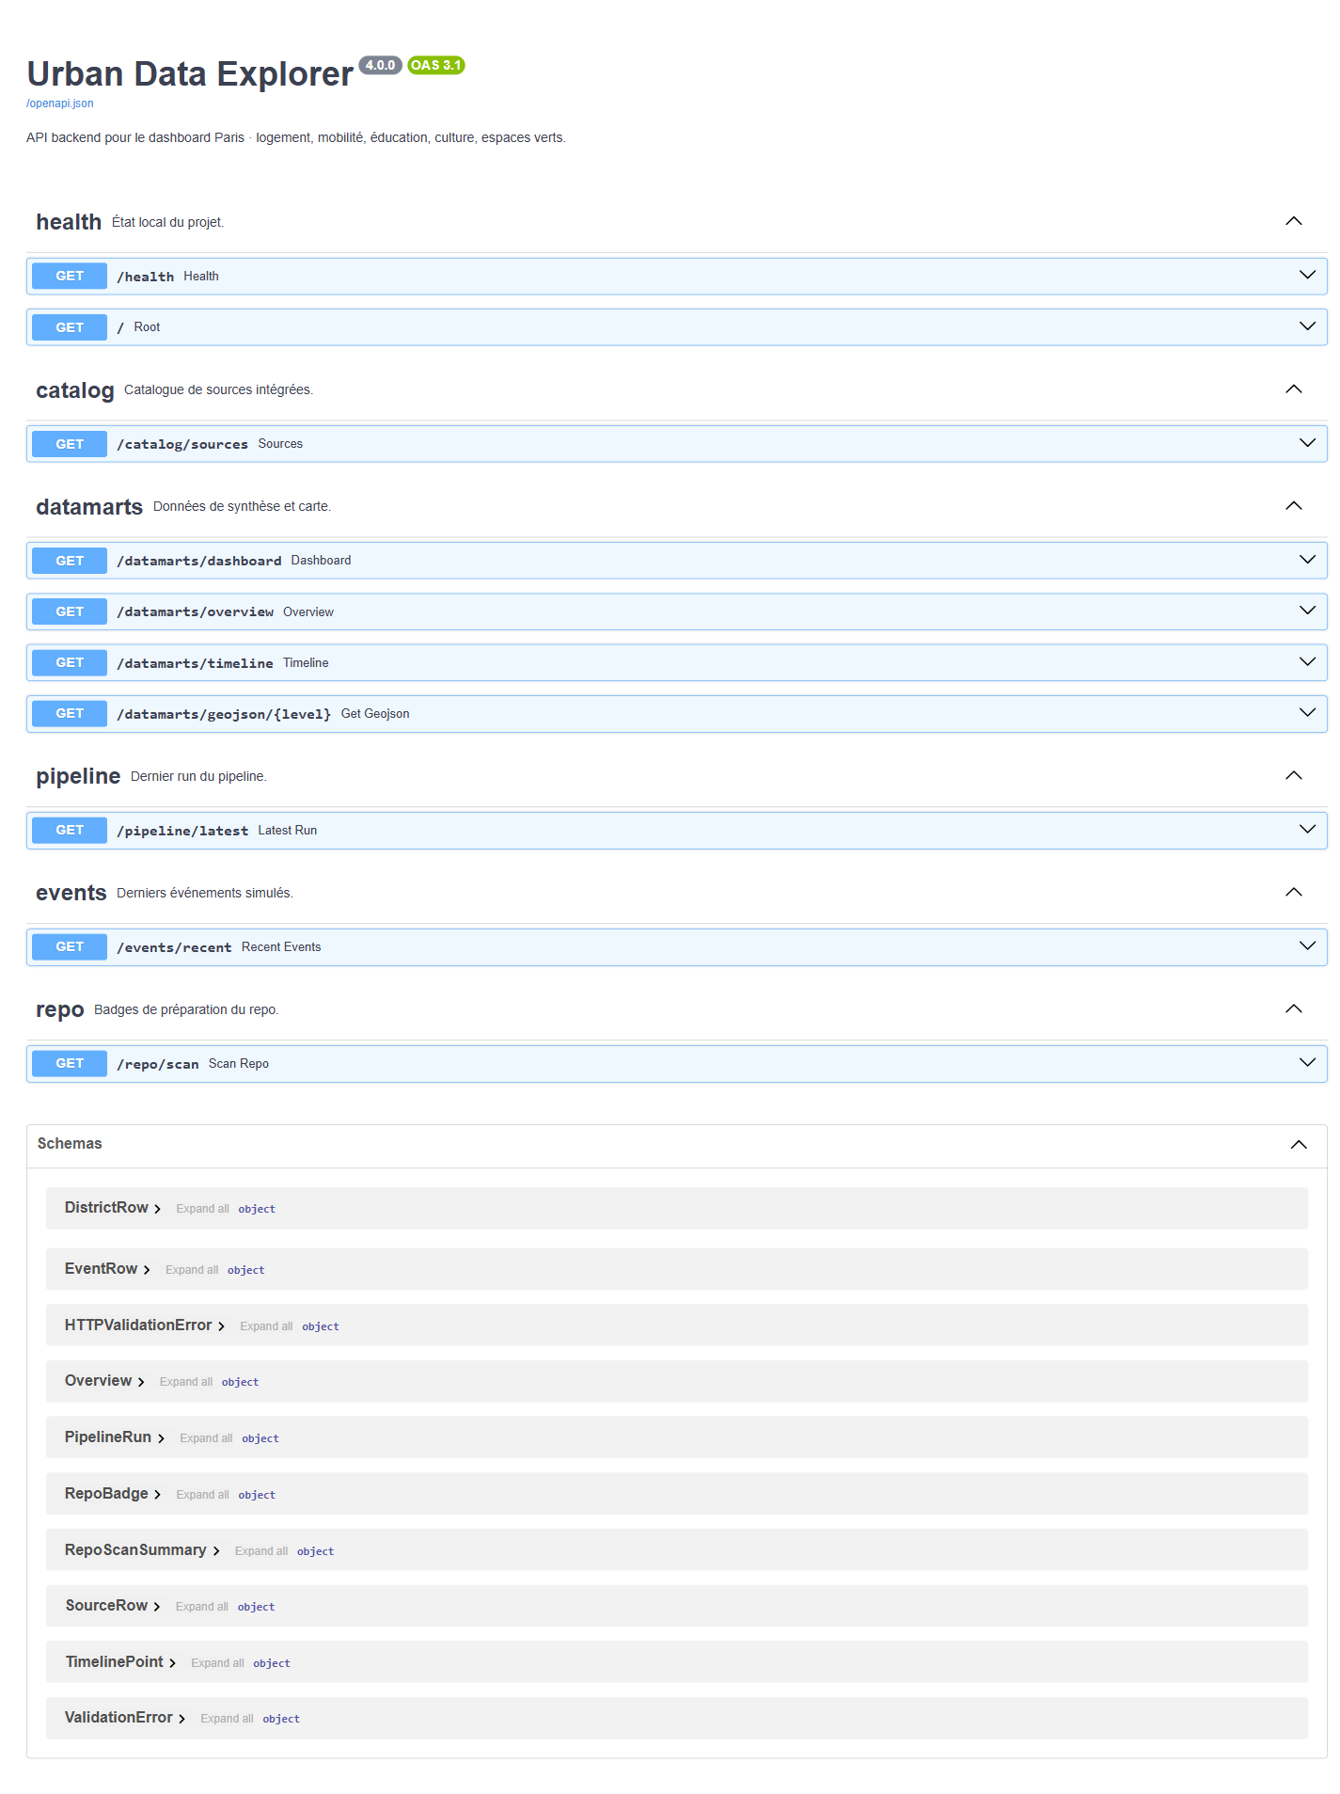
C2.1 · API REST
FastAPI : exposition des données
▪ Technologie adaptée : FastAPI (ASGI, Pydantic v2), documentation auto (Swagger /docs).
▪ Routeurs métier : health, auth, catalog, datamarts, pipeline, events, repo.
▪ Authentification JWT : OAuth2, rôles viewer / admin, jeton signé HS256 (60 min).
▪ Autorisations & quotas : route admin protégée ; limite par IP (anonyme 120, connecté 600 req/min → 429).
▪ CORS restreint : à l'origine du frontend (variable UDE_CORS_ORIGINS).
Urban Data Explorer · RNCP40875 Bloc 1 · Adam Beloucif & Émilien Morice
9
Notes:
[~0:50] C2.1 : API FastAPI, auth JWT + quotas par IP. Montrer /docs en demo.

Slide 10
C2.2 · STREAMING
Kafka : ingestion temps réel
▪ Veille & choix : Apache Kafka retenu pour le découplage producteur/consommateur et la tolérance aux pannes.
▪ Producteur : publie les flux urbains (Vélib disponibilité, chantiers perturbants) au fil de l'eau.
▪ Consommateur : lit le topic et écrit les snapshots dans Cassandra (events_by_type).
▪ Micro-batch & temps réel : traitement au fur et à mesure de la disponibilité, restitué dans le flux d'événements de l'interface.
▪ Infrastructure : Zookeeper + Kafka orchestrés via le profil 'streaming' de Docker Compose.
Urban Data Explorer · RNCP40875 Bloc 1 · Adam Beloucif & Émilien Morice
10
Notes:
[~0:30] C2.2 : Kafka temps reel vers Cassandra.

Slide 11
C2.3 / C2.4
Transformation & optimisation des pipelines
▪ C2.3 · Intégration : Polars normalise les codes (75101→75001), parse les geo_point, fusionne des sources hétérogènes.
▪ Jointures spatiales : rattachement IRIS par point-in-polygon, puis agrégation multidimensionnelle par arrondissement.
▪ Structuration analytique : datamarts Gold (dashboard + timeline 12 mois) prêts pour l'analyse.
▪ C2.4 · Performance : Parquet colonnaire compressé (Silver/Gold), moteur Polars vectorisé (Rust).
▪ Accès rapide : index PostgreSQL → latence p95 < 4 ms sous charge concurrente (10 threads).
▪ Indicateurs de transfert : débit ~1 190 req/s mesuré, temps de run du pipeline suivi.
▪ Qualité : quality_flag garantissant des analyses exploitables.
Urban Data Explorer · RNCP40875 Bloc 1 · Adam Beloucif & Émilien Morice
11
Notes:
[~0:40] C2.3/C2.4 : fusion sources reelles, Parquet, index, qualite tracee.

Slide 12
RESTITUTION
Indicateurs Gold & score de synthèse
Marché immobilier
Prix au m² réel & ventes (DVF 2023)
Logement social
Part (%) & nombre de logements
Revenus
Revenu médian réel (INSEE Filosofi)
Accessibilité
m² achetables / an de revenu (prix ÷ revenu)
Cadre de vie & env.
Transports, équipements, espaces verts
Score global
Moyenne des indices /100
Urban Data Explorer · RNCP40875 Bloc 1 · Adam Beloucif & Émilien Morice
12
Notes:
[~0:40] Indicateurs Gold dont l'accessibilite prix/revenus (KPI demande).

Slide 13
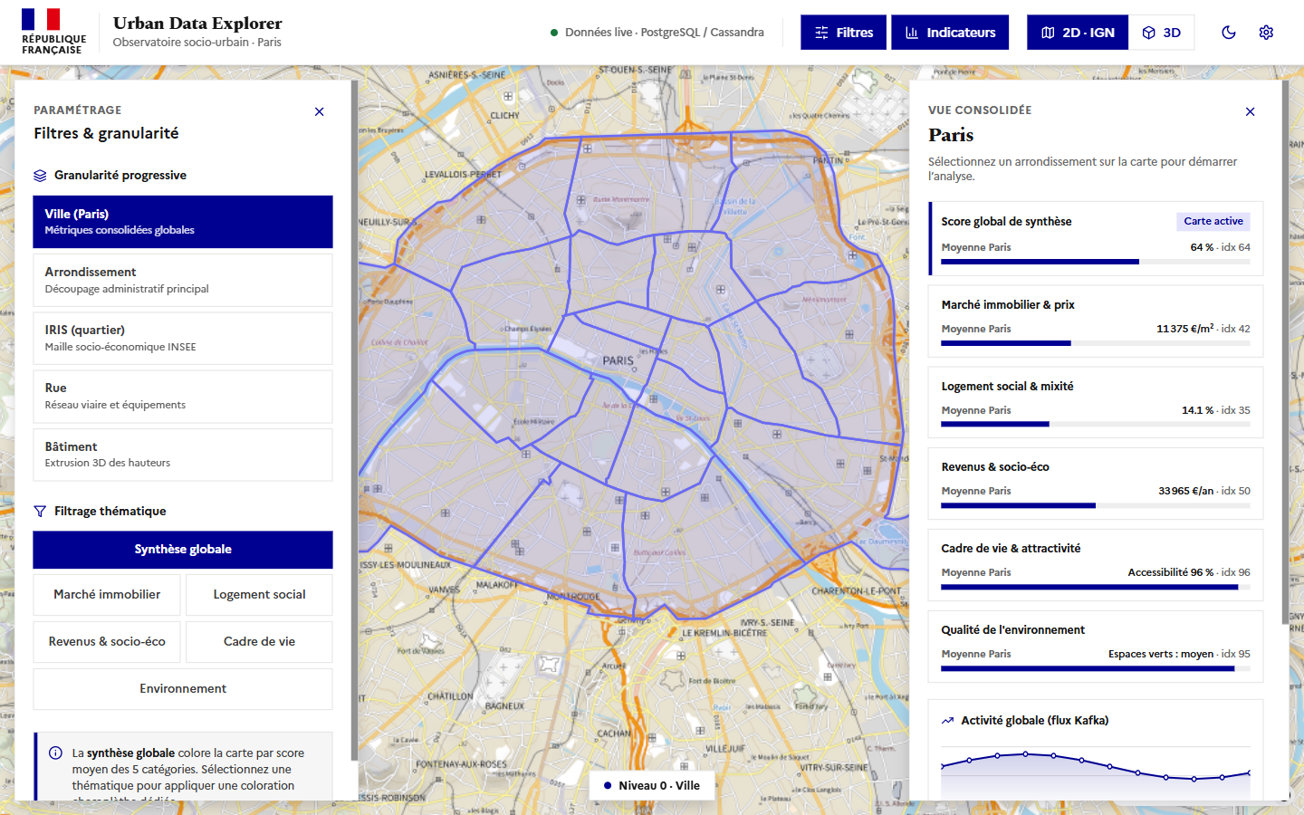
INTERFACE
Dashboard cartographique aux codes DSFR
▪ Charte DSFR : Marianne, bleu France, rouge Marianne.
▪ Fond IGN : tuiles Géoplateforme officielles.
▪ 5 granularités : ville → bâtiment.
▪ Choroplèthe : échelle séquentielle bleu France.
▪ Comparatif : 2 arrondissements côte à côte.
Urban Data Explorer · RNCP40875 Bloc 1 · Adam Beloucif & Émilien Morice
13
Notes:
[~1:00] DEMO LIVE : carte, choix d'un arrondissement, comparaison, theme sombre.

Slide 14
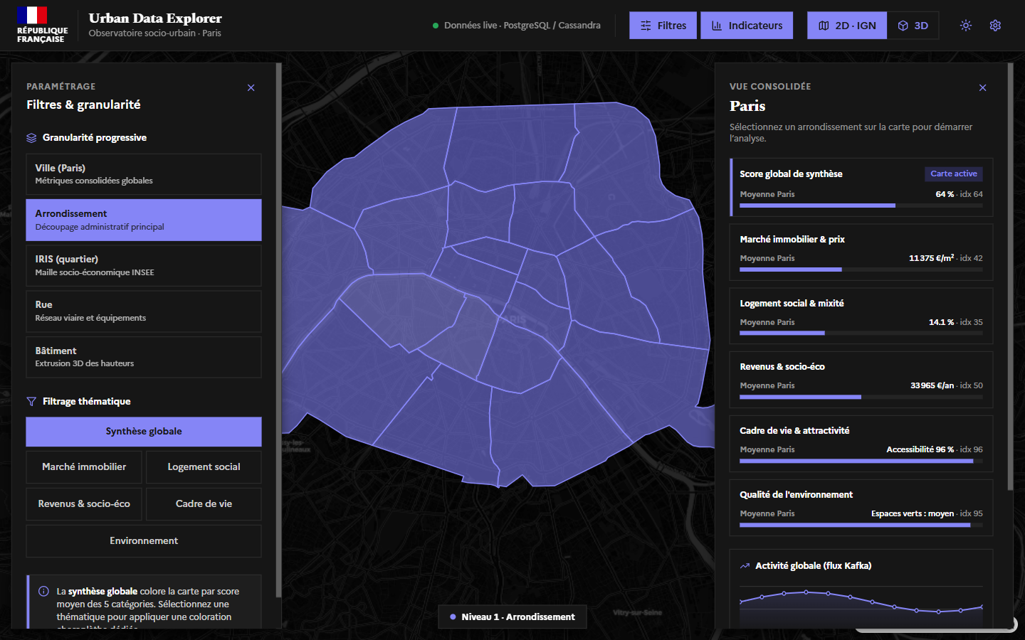
INTERFACE
Thème sombre & accessibilité
▪ Thème sombre DSFR : bascule clair/sombre persistante.
▪ Contraste : conforme WCAG AA (rouge texte #CE0500).
▪ Focus visibles & labels ARIA sur les contrôles.
▪ Mouvement réduit : prefers-reduced-motion respecté.
▪ Chiffres tabulaires pour les données alignées.
Urban Data Explorer · RNCP40875 Bloc 1 · Adam Beloucif & Émilien Morice
14
Notes:
[Annexe] Accessibilite / theme sombre si question.

Slide 15
CONFORMITÉ
Couverture de la grille RNCP40875 · Bloc 1
Compétence | Preuve dans le projet
C1.1 Relationnel | Schéma étoile PostgreSQL + tests de charge
C1.2 NoSQL | Cassandra events_by_type, TTL 7 j
C1.3 Data Lake | Bronze/Silver/Gold Parquet sur HDFS
C1.4 Scalabilité | Docker Compose 11 services, local-first
C2.1 API | FastAPI /docs + auth JWT (rôles) + quotas par IP
C2.2 Streaming | Producteur/consommateur Kafka
C2.3 Transformation | Polars + sources réelles DVF / INSEE Filosofi
C2.4 Optimisation | Parquet, index, p95 < 4 ms, qualité tracée
Urban Data Explorer · RNCP40875 Bloc 1 · Adam Beloucif & Émilien Morice
15
Notes:
[~0:30] Grille : on coche C1.1 a C2.4.

Slide 16

Conclusion & perspectives
▪ Solution complète : ingestion → stockage SQL/NoSQL/Lake → API → restitution cartographique, couvrant C1.1 à C2.4.
▪ Robuste : fonctionne en local-first hors ligne comme en mode distribué conteneurisé.
▪ Soignée : interface aux standards de l'État (DSFR), accessible et bilingue données live / offline.
▪ Perspectives : authentification JWT active, branchement DVF/INSEE réels, déploiement cloud, alerting.
Merci de votre attention · questions bienvenues.
Notes:
[~0:30] Conclusion : solution complete, reelle, soignee. Merci. Questions.

